Slide 1
분산저장시스템을 이용한 차량 모니터링
Vehicle Monitoring Using Distributed Storage System
2015154047 신동윤 정의훈 교수님
2015150043 김주호 한익주 교수님
2015154050 이승해 한익주 교수님

Slide 2
목차
종합 설계 개요
지적사항 및 개선사항
개발 환경 및 개발 방법
업무 분담
졸업 연구 수행일정
필요기술 및 참고문헌

Slide 3
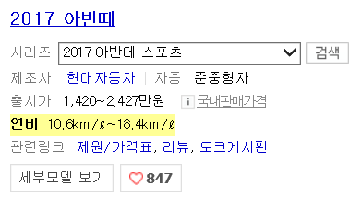
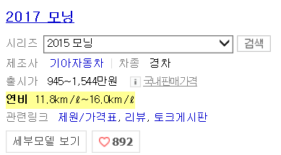
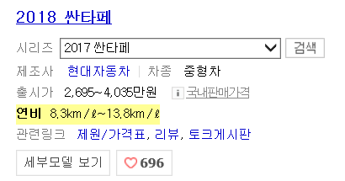
종합 설계 개요(1/2)
연구 개발 배경
차량을 운전할 때 운전자마다 서로 다른 습관을 가지고 있고, 차마다 출력되는 연비가 다름
어떻게 운전을 해야 최대 연비가 출력될 수 있을까
어느 부품이 교체 시기가 되었는가
차량종류별로 차량에 대한 평균적인 정보를 제공

Slide 4
종합 설계 개요(2/2)
연구 개발 목표
차량의 데이터를 추출하여 하둡 분산저장 시스템(HDFS) 으로 저장
저장 받은 데이터를 SPARK , 맵리듀스, HIVE 를 통해 처리 및 정제
정제된 데이터는 R을 통해 데이터를 분석하고 분석 결과를 시각화 하여 어플리케이션으로 전송
연구 개발 효과
같은 종류 차량의 운전자 운전습관들을 분석하여 종류별 차량을 효율적으로 사용하는 방법 제공
차량에 대한 지식이 부족한 사람들에게 차량에 대한 정보 제공
Notes:
예 – 아반떼 5대 → 각 운전자마다 운전방법이 다름, 하지만 최대 나타낼 수 있는 연비는 같음→ 여기서 최대 연비를 출력하기 위해서는 어떠한 운전방법을 하는것이 좋은가를 제공
스파크 – 머신러닝, 그래프, 실시간 스트리밍의 기술이 있는데 저희가 사용하려는 기술로는 실시간 스트리밍을 사용하려고 합니다.
스파크 실시간 스트리밍
맵리듀스 -

Slide 5
종합 설계 지적사항
지적 사항
- OBD 데이터 확보 필요
- 차량 부품 데이터 필요
- 데이터 분석에 대한 설득력 제시 필요
설계 OBD data를 보고 아이디어를 정리할 필요 있음
- 역할 분담이 구체적이지 않음
지적사항
- SW 구성도 작성 필요
- OBD 데이터에 대한 분석 필요
- 데이터 분량, 포멧, 특성
- 알고리즘 구체화
- 아이디어 구체성 보강 필요
Notes:
예 – 아반떼 5대 → 각 운전자마다 운전방법이 다름, 하지만 최대 나타낼 수 있는 연비는 같음→ 여기서 최대 연비를 출력하기 위해서는 어떠한 운전방법을 하는것이 좋은가를 제공
스파크 – 머신러닝, 그래프, 실시간 스트리밍의 기술이 있는데 저희가 사용하려는 기술로는 실시간 스트리밍을 사용하려고 합니다.
스파크 실시간 스트리밍
맵리듀스 -

Slide 6
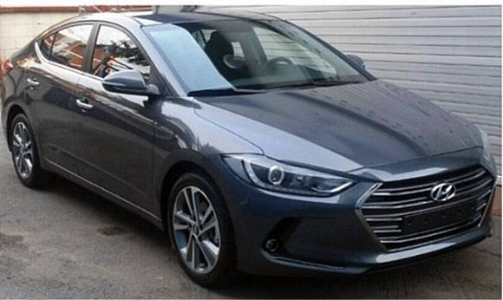

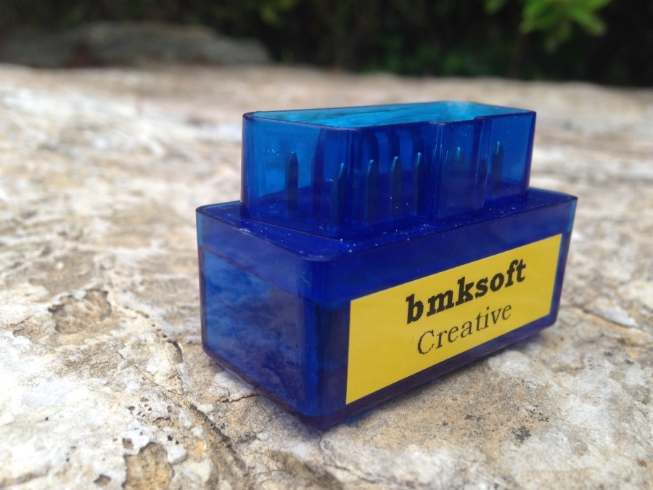
시나리오 (지적사항)

Slide 7
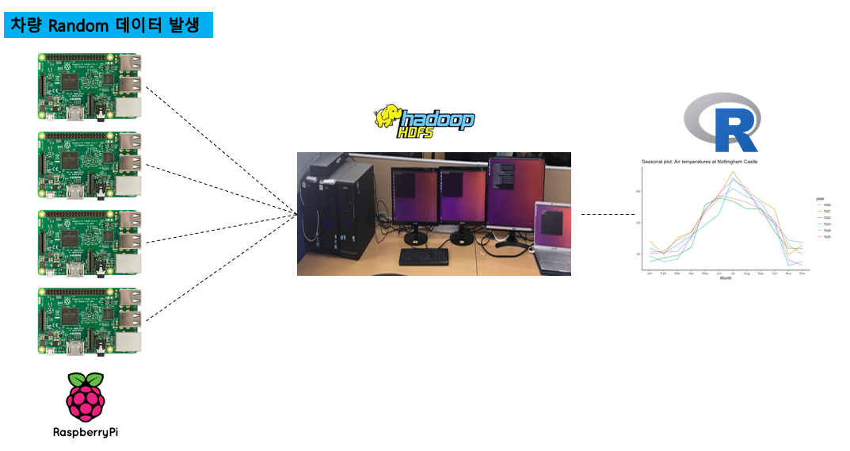
시나리오(지적사항)
라즈베리파이에서 차량의 샘플 데이터를 기반으로 로그발생
Notes:
차량의 제약 → 차량에 OBD 센서를 꽂은 상태에서 발생되는 데이터를 차량의 데이터라고 가정
HDFS를 사용하는 이유 : 실시간 데이터를 저장하다 보면 하나의 컴퓨터로는 부족할 수 있다는 점에서 사용
분산저장을 하는 노드에 오류가 발생하여 기능을 손실하여도 다른 노드들이 정상적인 기능을 수행 할 수 있다는 점에서 안정성 높다.
한대를 사용하면 분할하여 저장 하는것과는 다르게 데이터를 연산하는 부분에서 속도가 더딜 수 있고
추출 데이터 엔진 rpm, 타이어 공기압,

Slide 8
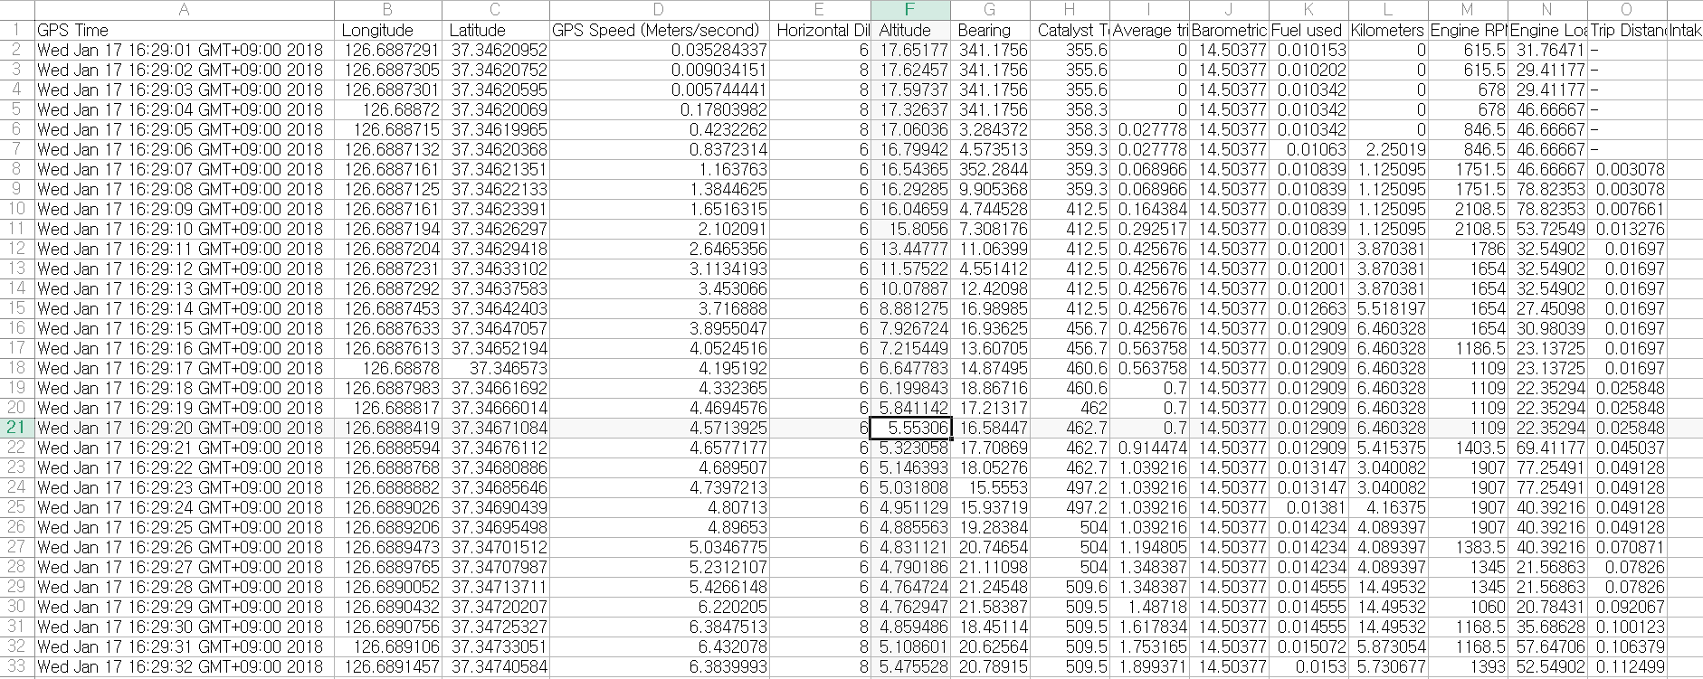


시나리오 (지적사항)
차량 연비 관련 데이터 (평균 속도, 주행 거리, 연료 소모량, RPM 등)
차량 부품 데이터 (차량 기울기, 촉매 온도, 연료 소모량, 흡기온도 등)
라즈베리파이에서 발생된 데이터를 HDFS 로 전송 후 필요한 데이터를 정제
( RPM, 타이어 공기압, 속도,브레이크가동 횟수 , 오일 온도, 차량 기울기 등 )

Slide 9
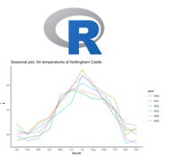
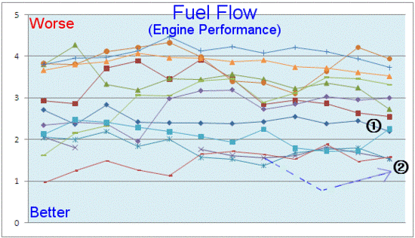
시나리오 (지적사항)
정제된 데이터를 R을 이용하여 분석 및 시각화
소모 부품에 관한 데이터는 분류 분석을 통한 분석 – K-NN 알고리즘
시간의 지남에 따른 분석이 필요한 경우에는 시계열 분석 – I 알고리즘
연비 결과에 따른 그룹을 생성을 위한 군집 분석 – K-means 알고리즘
사고 위험도 예측을 위한 연관성 분석 – Apriori 알고리즘

Slide 10
시나리오
분석 및 시각화한 데이터를 어플리케이션으로 전송
차량 관리
이상알림
운행시간
0.0 KM
엔진오일 온도
0’C
운행 거리
00:00:00
타이어 공기압
00
운전 위험도
안전
흡기센서 온도
0’C
START
이상 알림
연료 소모량
0 L
서스펜션
양호
평균 속도
0km
급 가속 횟수
0
급 감속 회수
0
평균 연비
0km
자세한 분석은 클릭!

Slide 11
시나리오
애플리케이션을 통한 정보 제공
→ 각 차량들의 운전 습관 을 분석 하고, 좋은 운전습관의 방향 제시
→ 운전습관 분석 결과를 바탕으로 연비순위 비교
→ 차량 다양한 이상증세 알림 (타이어 공기압, 서스펜션, 흡기 온도 센서)
효율적인 차량 관리 및 연료 절감에 대한 효과 기대
차량에 대한 지식이 부족한 사람들에게 차량의 정보 제공

Slide 12
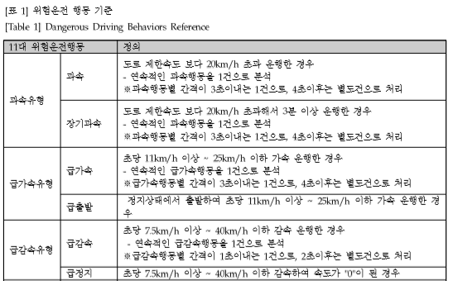
시나리오
속도 데이터를 바탕으로 운전 성향 및 상대적인 사고 위험도를 계산하고, 사고율을 예측
예측 결과를 바탕으로 효율적인 운전자 행동 분석 및 진단을 실현하는 목적 제공
운전자의 위험도를 예측하여 안전 운전자와 비교하여 분석결과 제시

Slide 13

시스템 구성도

Slide 14




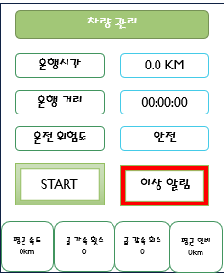

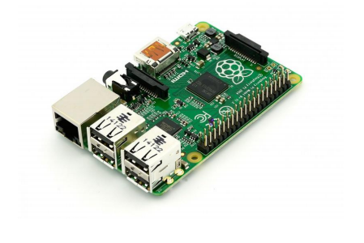
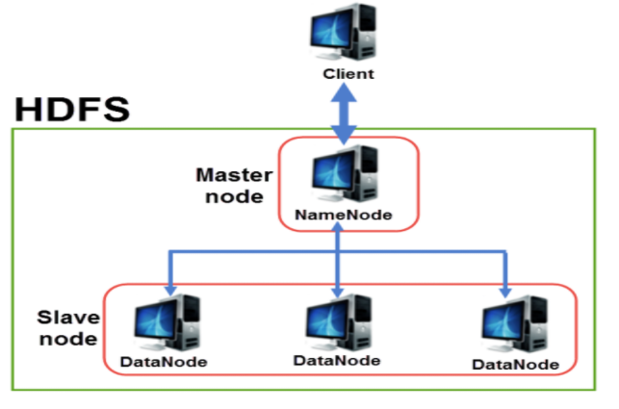
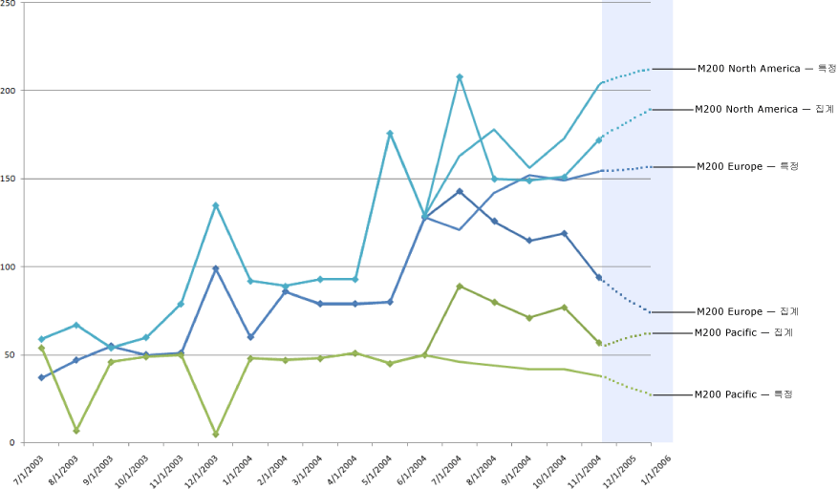
소프트웨어 구성도
car
Raspberry Pie
차량에서 주행에 따른 차량데이터추출
Ubuntu os 환경 구성
C, Java 를 활용한 레코드 단위 데이터 전송
hdfs분산저장시스템 사용
mapreduce, spark, hive 등을 사용하여 수집한 데이터정제
및 처리
정제된 데이터를
R을 통해 분석
어플리케이션 구동

Slide 15
개발 환경 및 개발 방법
 |  | 항목 | 적용내역
S/W 개발환경 | OS | Ubuntu 16.04.1 | 분산 환경 구축을 위한 OS
 | 처리기술 및 도구 | Apache Spark 2.1.0 Map reduce, HIVE | 분산 환경에서의 상황에 맞는 데이터 처리
 | 처리 환경 | Hadoop 2.7.5 | HDFS
 | 개발도구 | R 3.4.1 Android Studio | 데이터의 분석 및 시각화 애플리케이션 제작
 | 개발언어 | C , JAVA , R , Python | 요구에 따라 적절한 개발 언어 사용
H/W 구성장비 | 디바이스 | Raspberry pi | 차량 데이터 로그 발생 장치
 | 센서 | OBD-2 | 차량 데이터 추출
 | 통신 | Bluetooth, 유선 LAN

Slide 16
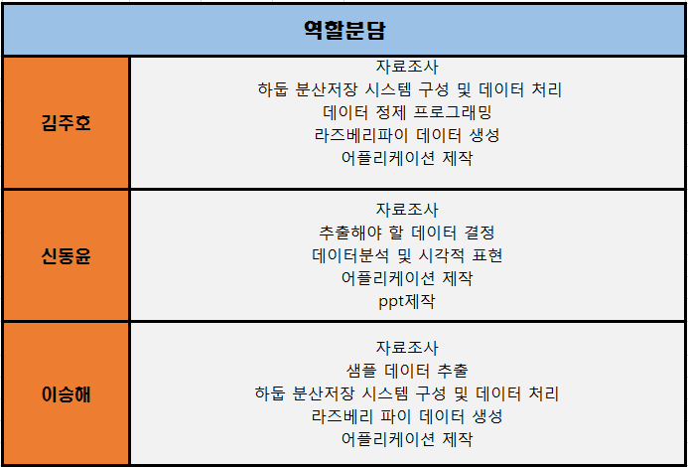
업무 분담
Notes:
역할분담 – 애플리케이션 전부
분석 – 동윤
시스템 – 주호승해

Slide 17
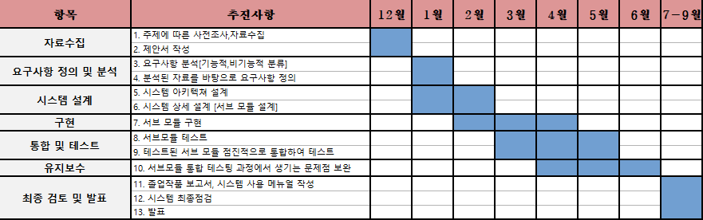
졸업 연구 수행 일정

Slide 18
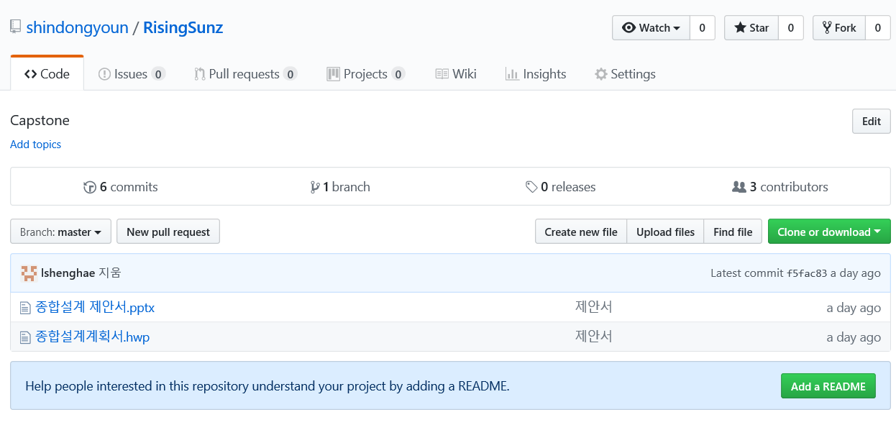
Git hub
김주호 : juho1109@gmail.com
신동윤 : dyshin1027@gmail.com
이승해 : as3751@naver.com
https://github.com/shindongyoun/RisingSunz

Slide 19
필요 기술 및 참고 문헌
참고자료
- OBD-2 센서 작동과정 및 라즈베리 파이 연결
http://vagabond-voyage.blogspot.kr/2016/06/obd-ii-on-board-diagnostics-8.html#!/2016/06/obd-ii-on-board-diagnostics-8.html
- 라즈베리파이 로그 수집
https://www.youtube.com/watch?v=fz0j87cKvyI
필요기술 및 참고 문헌
Spark -> 하둡과 스파크를 활용한 실용 데이터 과학 – 길벗
Spark -> 러닝 스파크 – 제이펍
R -> R을 이용한 데이터 처리 & 분석 실무 - 길벗
어플리케이션 - 그림으로 배우는 안드로이드 프로그래밍 - 생능출판사

Slide 20
Q & A
Q & A
감사합니다

Slide 21
차량 관리
운행시간
0.0 KM
운행 거리
00:00:00
운전 위험도
안전
START
차량 이상관리
평균 속도
0km
급 가속 횟수
0
급 감속 회수
0
평균 연비
0km

